Slide 1
第五节 控制系统的根轨迹分析法 Section 5 Root locus analyse of control system

Slide 2
利用根轨迹，对闭环系统的性能进行分析和校正
由给定参数确定闭环系统零、极点的位置；
分析参数变化对系统稳定性的影响；
分析系统的瞬态和稳态性能；
根据性能要求确定系统的参数；
对系统进行校正。

Slide 3
一、条件稳定系统的分析(Stable system analyse under some condition)
条件稳定系统：
参数在一定的范围内取值才能使系统稳定，这样的系统叫做条件稳定系统。
条件稳定系统的典型实例：
高阶系统的参数变化；
n-m=4，渐近线夹角0°，±90°，180°
开环非最小相位系统；
其闭环系统的根轨迹必然有一部分在s的右半平面；
n-m=1，渐近线夹角0°
具有正反馈的环节。
n-m=2，渐近线夹角0°，180°
n-m=3，渐近线夹角0°，±120°

Slide 4
[例4-10]：设开环系统传递函数为：
试绘制根轨迹并讨论使闭环系统稳定时 的取值范围。
[解] 根据绘制根轨迹的步骤，可得：
开环极点：0，-4，-6， ，零点：
实轴上根轨迹区间：
渐进线与实轴的交点：
倾角：

Slide 5
分离角：
由：
可以求得分离点。
>> syms s
>> f1=(2*s+2)*(s^5+11.4*s^4+39*s^3+43.6*s^2+24*s)- (s^2+2*s+4)*(5*s^4+45.6*s^3+117*s^2+87.2*s+24);
>> f2=collect(f1,s)
f2 =- 3*s^6 - (154*s^5)/5 - (637*s^4)/5 - (1692*s^3)/5 - (2656*s^2)/5 - (1744*s)/5 – 96
>> vpa(f2,5)
ans =- 3.0*s^6 - 30.8*s^5 - 127.4*s^4 - 338.4*s^3 - 531.2*s^2 - 348.8*s - 96.0
roots([-3 -30.8 -127.4 -338.4 -531.2 -348.8 -96])
ans =
-5.1108 + 0.0000i
-0.9001 + 2.5589i
-0.9001 - 2.5589i
-2.3557 + 0.0000i
-0.5000 + 0.3335i
-0.5000 - 0.3335i
带入s验算kg是否是正实数

Slide 6
近似求法：分离点在[-4，0]之间。
s
0
-0.5
-1
-1.5
-2.0
-2.5
-3
-3.5
-4
0
1.628
3
5.971
8.80
9.375
7.457
3.949
0
的最大值为9.375，这时s=-2.5，是近似分离点。

Slide 7
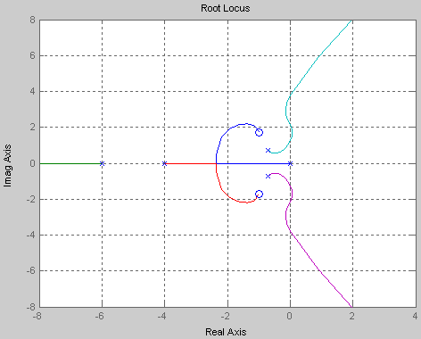
入射角：
靠猜？

Slide 8
入射角：
与虚轴的交点（略）。 临界增益值：
稳定范围：
系统稳定：
系统不稳定：

Slide 9
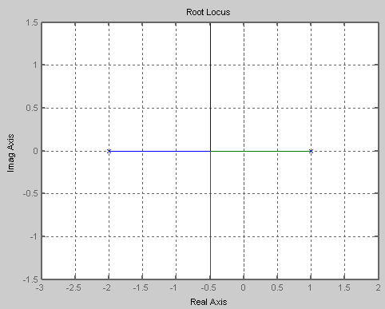
[例4-11]非最小相位系统： ，试确定使系统稳定时的增益值。
[解]：根轨迹如右：
在右半平面存在闭环极点，系统不稳定。
稳定临界点在原点。
该点增益临界值为 。
闭环特征方程为： ，
当s=0时， ，
系统稳定的条件是：

Slide 10
二、瞬态性能分析和开环系统参数的确定
利用根轨迹可以清楚看到开环根轨迹增益或其他开环系统参数变化时，闭环系统极点位置及其瞬态性能改变情况。
以二阶系统为例：开环传递函数为
闭环传递函数为
共轭极点为：
在s平面上的分布如右图：
闭环极点的张角 为：
称为阻尼角，斜线称为等阻尼线。

Slide 11
闭环二阶系统主要的性能指标：超调量和调整时间。
性能指标和闭环极点的关系
若闭环极点位于红线左侧区域内，有：
的关系图

Slide 12
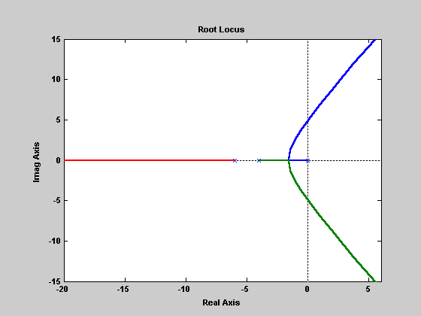
上述结论可用于具有主导极点的高阶系统中。
[例4-12]单位反馈系统的开环传递函数为
若要求闭环单位阶跃响应最大超调量 ，试确定开环放大系数。
开环放大系数=开环增益【尾1型】
[解]：画出根轨迹如右。
根轨迹与虚轴交点: +j5, -j5
临界增益
当 时，闭环系统不稳定。

Slide 13
上述结论可用于具有主导极点的高阶系统中。
[例4-12]单位反馈系统的开环传递函数为
若要求闭环单位阶跃响应最大超调量 ，试确定开环放大系数。
[解]：画出根轨迹如右。

Slide 14
三阶系统，随着 增加，主导极点越显著。
可用二阶系统性能指标近似计算。
超调量和阻尼角的关系:
在根轨迹图上画两条与实轴夹角为 的直线，与根轨迹交与A, B两点。 则A, B两点就是闭环共轭主导极点。
通过求A, B两点的坐标，确定该点根轨迹增益 ，进而求得开环放大系数k。
设A点坐标为： ，则有
①
相角条件为：
②

Slide 15
设A点坐标为： ，则有
①
相角条件为：
②

Slide 16
由① , ②式解得：
共轭主导极点为： 。
由幅值条件计算对应根轨迹增益：
解得：
【首1型】
【尾1型】
k_{g}【根轨迹增益】
k=k_{g}/24【开环增益】
开环放大系数：
闭环极点之和等于开环极点之和，另一闭环极点：
开环根之和： − 10
闭环根之和：−10= − 1.2×2+P₃

Slide 17
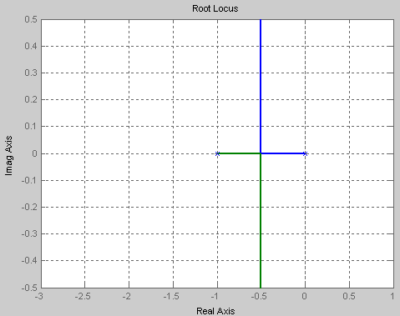
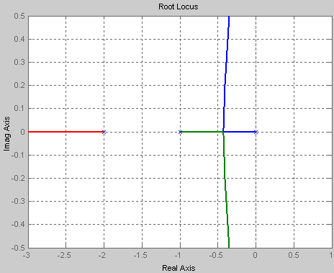
[特别提示]：三、开环零、极点对根轨迹形状的影响
一般说，开环传递函数在s左半平面增加一个极点将使原根轨迹右移。会降低系统相对稳定性，增加系统的调整时间。
−1
0
−2
−1
0

Slide 18
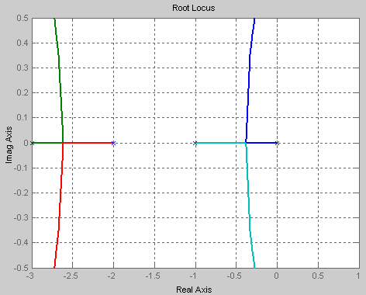
−2
−1
0
−3
−2
−1
0

Slide 20
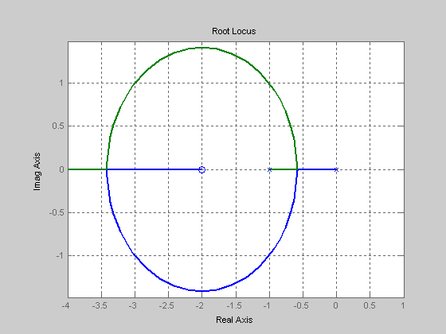
若在开环传递函数中增加一个零点，原根轨迹向左移动。会增加系统的稳定性，减小系统响应的调整时间。
−1
0
−2
−1
0

Slide 21
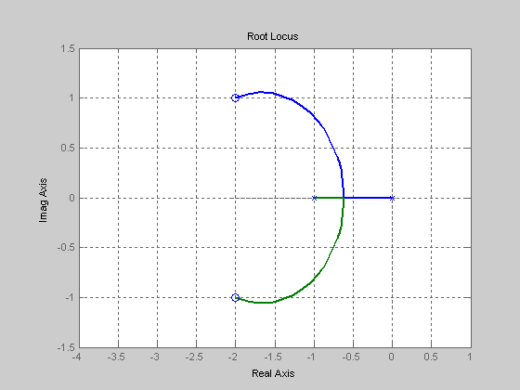
若在开环传递函数中增加一个零点，原根轨迹向左移动。会增加系统的稳定性，减小系统响应的调整时间。

Slide 22
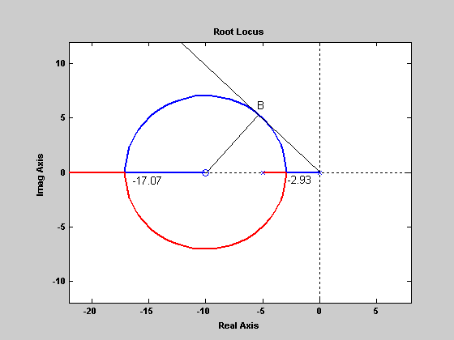
例4-13．已知单位反馈系统的开环传递函数为
1）画出系统的根轨迹；
2）计算当增益k为何值时，系统阻尼比 是 ，并求此时系统闭环特征根；
3）分析k对系统性能影响，求系统最小阻尼比对应的闭环极点。
画根轨迹
分离(会合)点为-2.93和-17.07，
分离(会合)角为90度。
根轨迹为圆，如右图所示。

Slide 23
闭环特征方程
分离(会合)点为-2.93和-17.07，
分离(会合)角为90度。
根轨迹为圆，如右图所示。
−17@k=29
−2.9@k=0.85

Slide 24
例4-13．已知单位反馈系统的开环传递函数为
1）画出系统的根轨迹；
2）计算当增益k为何值时，系统阻尼比 是 ，并求此时系统闭环特征根；
3）分析k对系统性能影响，求系统最小阻尼比对应的闭环极点。
实部和虚部相等
−17@k=29
闭环特征方程：
−2.9@k=0.85
代入

Slide 25
当 时，阻尼角 ，表示 角的直线为OB，其方程为 ，代入特征方程整理后得：
令实部和虚部分别为零，有
−17@k=29
−2.9@k=0.85
只有1个解!
解得
等阻尼比线与根轨迹只有一个交点，交于-5+j5
由图可知当 时直线OB与圆相切，系统的阻尼比 ，特征根为

Slide 26
对于分离点-2.93，由幅值条件有
-5+j5@k=5
对于会合点 -17.07，有
-17@k=29
-2.9@k=0.85
，不等负实数极点，瞬态响应呈过阻尼状态。
，共轭复数极点，瞬态响应呈欠阻尼状态。
，不等负实数极点，瞬态响应呈过阻尼状态。

Slide 27
由坐标原点作根轨迹圆的切线，此切线就是直线OB，直线OB与负实轴夹角的余弦就是系统的最小阻尼比。
由上可知，此时系统的闭环极点为 。

Slide 28
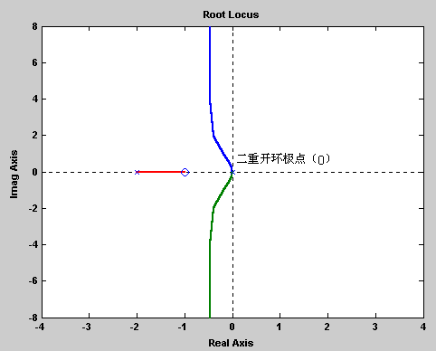
[例4-14]：设系统A和B有相同的被控对象，且有相同的根轨迹，如下图所示。已知系统A有一个闭环零点，系统B没有闭环零点。试求系统A和B的开环传递函数和它们所对应的闭环方块图。
−2
−1
0

Slide 29
[解]：①由于两系统的根轨迹完全相同，因而它们对应的开环传递函数，闭环特征方程式也完全相同。
系统A和B的开环传递函数为：
特征方程为：
②系统A和B的闭环传递函数分别为：

Slide 30
可见，系统A是一单位反馈系统，前向通道传递函数
系统B前向通路传递函数 ，反馈通道传递函数
A、B闭环系统方块图如下图所示。
图(a) A系统
图(b) B系统
根轨迹相同的系统，开环传递函数和闭环极点都相同，但闭环零点却不一定相同。

Slide 31
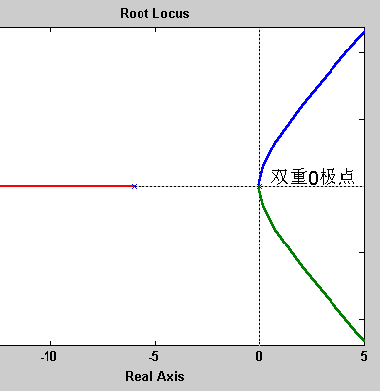
[例4-15]:已知单位反馈系统的根轨迹如下图所示。
（1）写出该系统的闭环传递函数；
（2）试用适当的方法使系统在任意k值时均处于稳定状态。
稳吗？
缺s一次项，系统不稳定。怎么办？
比例微分控制，开环传递函数增加一个零点，

Slide 32
结构不稳定系统及其改进措施
回顾第3-4和第3-5章节PPT
三、结构不稳定系统
及其改进措施
仅仅调节参数无法稳定的系统称为结构不稳定系统。
例：如图所示的液位控制系统
杠杆和放大器的传递函数
执行电机的传递函数
控制对象水箱的传递函数
进水阀门的传递函数
-

Slide 33
结构不稳定系统及其改进措施
回顾第3-4和第3-5章节PPT
闭环传递函数为：
劳斯表：
令：
闭环特征方程为：
展开为：
方程系数：
由于 ，不满足系统稳定的必要条件，所以系统是不稳定的。这也可从劳斯表看出。
由于无论怎样调节参数K和T都不能使系统稳定，所以是一个结构不稳定的系统。
欲使系统稳定，必须改变原系统的结构。

Slide 34
结构不稳定系统及其改进措施
回顾第3-4和第3-5章节PPT
-
由图可看出，造成系统结构不稳定的原因是前向通路中有两个积分环节串联，而传递函数的分子只有增益K。这样，造成系统闭环特征方程缺项，即s一次项系数为零。
因此，消除结构不稳定的措施可以有两种，一是改变积分性质；二是引入开环零点，补上特征方程中的缺项。

Slide 35
结构不稳定系统及其改进措施
回顾第3-4和第3-5章节PPT
⑴ 改变积分性质：用反馈包围积分环节，破坏其积分性质。
积分性质的破坏将改善系统的稳定性，但会使系统的稳态精度下降。

Slide 36
结构不稳定系统及其改进措施
回顾第3-4和第3-5章节PPT
⑵ 引入开环零点
① 速度反馈
② 比例+微分

Slide 37
结构不稳定系统及其改进措施
回顾第3-4和第3-5章节PPT
闭环传递函数为：
劳斯表：
闭环特征方程为：
方程系数：
稳定的充分必要条件为：
① 即
② 即
引入比例+微分控制后，补上了特征方程中s一次项系数。故只要适当匹配参数，满足上述条件，系统就可稳定。

Slide 38
[例4-15]:已知单位反馈系统的根轨迹如下图所示。
（1）写出该系统的闭环传递函数；
（2）试用适当的方法使系统在任意k值时均处于稳定状态。
稳吗？
缺s一次项，系统不稳定。怎么办？
比例微分控制，开环传递函数增加一个零点，

Slide 39
[例4-15]:已知单位反馈系统的根轨迹如下图所示。
（1）写出该系统的闭环传递函数；
（2）试用适当的方法使系统在任意k值时均处于稳定状态。
比例微分控制，开环传递函数增加一个零点，

Slide 40
比例微分控制，开环传递函数增加一个零点，
渐近线与实轴的夹角为 ，只要渐近线与负实轴相交，系统的根轨迹就在左半s平面。
因此有：
提示：①加入比例微分控制后，系统增加了开环零点。
②在系统中加入零点后，将使根轨迹左移，有利于系统的稳定性。

Slide 41
[解]：① 由根轨迹图知系统开环传递函数为
单位反馈系统的闭环传递函数为
闭环特征方程
，缺s一次项，系统不稳定。
② 加入比例微分控制，开环传递函数增加一个零点，
渐近线与实轴的夹角为 ，只要渐近线与负实轴相交，系统的根轨迹就在左半s平面。
因此有：
提示：①加入比例微分控制后，系统增加了开环零点。
②在系统中加入零点后，将使根轨迹左移，有利于系统的稳定性。

Slide 42
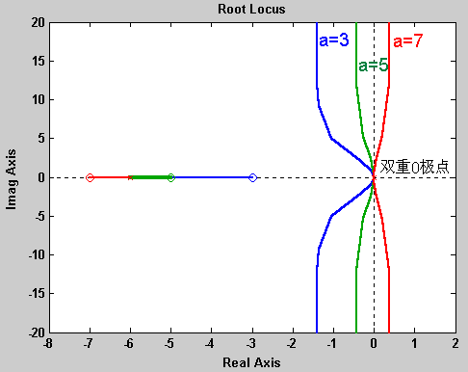
从下图看出：a越小，根轨迹越左，稳定性越好。
a<6时，根轨迹全部在s左半平面。
a=6时，根轨迹有一部分在虚轴上。
a>6时，根轨迹有一部分在s右半平面。
clear all;
num1=[0 0 1 3];
den1=[1 6 0 0];
num2=[0 0 1 5];
den2=[1 6 0 0];
num3=[0 0 1 7];
den3=[1 6 0 0];
h1=tf(num1,den1);
h2=tf(num2,den2);
h3=tf(num3,den3);
rlocus(h1,h2,h3)
−7
−5
−3

Slide 43
由根轨迹法分析系统的性能时，闭环零、极点对系统性能影响大体归纳如下：
（1）仅由闭环极点决定系统的稳定性，与闭环零点无关，如果闭环极点全部位于s平面的左半部，系统稳定。
（2）如果闭环系统无零点，且只有闭环实数极点，系统响应的运动过程是单调的，如果存在复数极点，系统响应必然产生振荡。
（3）闭环复数主导极点的衰减率决定超调量的大小，其它非主导闭环极点和距虚轴较远的偶极子对超调量的影响可以忽略。

Slide 44
（4）如果闭环复数极点靠近虚轴，则调节时间主要由其实部的绝对值δ=ξω决定，如果闭环实数极点靠近虚轴，且附近无实数零点，则调节时间主要由该极点的模值 决定。
（5）实数零点减小系统阻尼，使超调量增大；实数极点增大系统阻尼，使超调量减小，而且它们的作用随接近坐标原点的程度而加强。
（6）零、极点之间的距离比它们本身的模值小一个数量级，则该零、极点构成偶极子。远离虚轴的偶极子可以忽略，但靠近原点的偶极子则要考虑其影响。
（7）最靠近虚轴且附近又无零点的一些闭环极点为主导极点，比主导极点的实部大5倍以上的其它闭环零、极点可忽略。如果再消除可忽略偶极子，高阶系统成为二、三阶系统，这样可以用前述估算性能指标方法，求取系统的性能。

Slide 45
小 结
条件稳定系统的分析
— 临界稳定增益的确定；
瞬态性能分析和开环系统参数的确定
—阻尼角和等阻尼线；
—超调量、调整时间与闭环极点的关系；
—根据性能指标确定二阶及高阶系统开环放大系数；
—开环零、极点对根轨迹形状的影响。

Slide 46
作业：4-17

